Slide 1
ĐỒ ÁN
Công cụ nhận diện thủ ngữ
Nhóm 4:
Lê Nguyễn Thùy Dương – 18127085
Lê Thành Nam – 18127158
Lê Văn Khải – 18127114

Slide 2
NỘI DUNG ĐỒ ÁN
01
Sơ quát về đồ án
Thủ ngữ là gì ? Ứng dụng và ý nghĩa của đề tài
02
Phương pháp thực hiện
Các thuật toán để thực hiện
03
Tiến độ
Những công việc đã hoàn thành và demo

Slide 3
SƠ QUÁT VỀ ĐỒ ÁN

Slide 4

THỦ NGỮ LÀ GÌ ?
Ngôn ngữ ký hiệu hay ngôn ngữ dấu hiệu, thủ ngữ là ngôn ngữ chủ yếu được cộng đồng người khiếm khuyết về khả năng nghe, nói sử dụng nhằm chuyển tải thông tin qua cử chỉ, điệu bộ của cơ thể và nét mặt thay cho lời nói

Slide 5
LỊCH SỬ HÌNH THÀNH
1755:Charles-Michel de l’Épée được coi là người khai sinh ra hệ thống ngôn ngữ ký hiệu
1778: tại Đức, phương pháp nói và đọc khẩu hình được sử dụng.
Aristotle, triết gia vĩ đại của Hy Lạp, tuyên bố “Người điếc không thể giáo dục được. Nếu không nghe được, con người không thể học được”.
384-322 TCN
THẾ KỶ18
1815: Thomas H.Gallaudet tới châu Âu nghiên cứu phương pháp giáo dục dành cho người điếc. Ở Hoa Kỳ, ông cùng với một số giáo viên khác mở trường công dành cho người điếc đầu tiên.
Geronimo Cardano, nhà vật lý học người Padua, tuyên bố người điếc có thể học tập thông qua giao tiếp bằng ký hiệu.
THẾ KỶ16
THẾ KỶ19
Juan Pablo de Bonet xuất bản cuốn sách đầu tiên về ngôn ngữ ký hiệu, đồng thời công bố bảng chữ cái năm 1620 dựa trên nền tảng là ngôn ngữ ký hiệu đã được cộng đồng người điếc phát triển theo bản năng từ trước.
1924: Bắt đầu phát triển Gestuno.
1960: Cuốn sách ngôn ngữ về ký hiệu đầu tiên được xuất bản
1988: Cộng hòa Séc công nhận Ngôn ngữ Ký hiệu Séc là ngôn ngữ chính dành cho người khiếm thính
THẾ KỶ17
THẾ KỶ20
Notes:
Thế kỷ 18:
1755: Cha Charles-Michel de l’Épée (người Pháp và được coi là người khai sinh ra hệ thống ngôn ngữ ký hiệu Pháp) thành lập trường học miễn phí đầu tiên dành cho người điếc. Hệ thống ký hiệu tiếp tục được phát triển và được cộng đồng người điếc sử dụng. Hệ thống ngôn ngữ ký hiệu của Pháp được hoàn thiện trong giai đoạn này.
1778: Tại Leipzig, Đức, Samuel Heinicke, trường công lập đầu tiên dành cho người điếc không chỉ sử dụng ngôn ngữ ký hiệu mà còn dùng phương pháp nói và đọc khẩu hình (speech-reading) – tiên phong cho việc dùng tất cả các phương pháp để giao tiếp tối ưu (dùng tất cả các biện pháp giao tiếp có thể: ngôn ngữ ký hiệu, cử chỉ, đánh vần bằng ký hiệu, đọc khẩu hình, nói, trợ thính, đọc, viết và tranh vẽ).
Thế kỷ 19
1815: Thomas Hopkins Gallaudet tới châu Âu nghiên cứu phương pháp giáo dục dành cho người điếc. Trở lại Hoa Kỳ cùng với giáo viên ngôn ngữ ký hiệu, Gallaudet và Laurent Clerc mở trường công dành cho người điếc đầu tiên của Hoa Kỳ tạiHartford, Connecticut năm 1817.
Thế kỷ 20
1924: tổ chức World Games đầu tiên dành cho người điếc. Bắt đầu phát triển Gestuno (ngôn ngữ ký hiệu chuẩn quốc tế).
1951: Đại hội đầu tiên của Liên hiệp Người Điếc Thế giới (WFD) diễn ra tại Roma.
1960: William Stokoe, người Mỹ, xuất bản cuốn sách ngôn ngữ học đầu tiên về ngôn ngữ ký hiệu Mỹ (American Sign Language – ASL).
1979: Klima và Bellugi tiến hành nghiên cứu đầu tiên về ngôn ngữ ký kiệu Mỹ (ASL) trên phương diện ngôn ngữ học.
1988: Đầu tháng 6, Quốc hội Cộng hòa Séc thông qua một đạo luật chính thức công nhận Ngôn ngữ Ký hiệu Séc là ngôn ngữ chính dành cho người điếc tại quốc gia này. Người điếc có quyền được nhận dịch vụ phiên dịch ngôn ngữ ký hiệu miễn phí 24/24. Trẻ em điếc có quyền được giáo dục bằng ngôn ngữ ký hiệu bản địa. Thêm vào đó, theo quy định pháp luật, phụ huynh của trẻ điếc được dự các lớp ngôn ngữ ký hiệu miễn phí. Dù vậy, luật pháp vẫn chưa quy định việc phiên dịch ngôn ngữ ký hiệu trong trường trung học, đại học và tòa án.

Slide 6
THỦ NGỮ VIỆT NAM
Từ những năm 2000, Việt Nam bắt đầu triển khai những nỗ lực của mình nhằm hoàn thiện và hệ thống hóa Ngôn ngữ Ký hiệu Việt Nam. Các CLB, nhóm dạy, sinh hoạt NNKH bắt đầu hình thành và nở rộ. Một số tài liệu khá công phu xuất hiện như: bộ 3 tập Ký hiệu cho người điếc Việt Nam, từ điểm NNKH Việt Nam, ...
Tính giản lược
Điểm nhấn
Giảm bớt lượng ngôn từ, giúp việc diễn đạt gọn lại nhưng vẫn giữ được đủ ý nghĩa
Đưa những từ mang ý nghĩa chính lên đầu câu để gây hiệu quả chú ý
Add Contents Title
Add Contents Title
VD: Anh có khỏe không?
NNKH: Khỏe không?
Add Contents Title
Add Contents Title
VD: Hôm qua, tôi gặp bạn thân ở công viên.
NNKH: Bạn thân gặp ở công viên hôm qua.
Notes:
Cũng như ngôn ngữ nói, ngôn ngữ ký hiệu của từng quốc gia, thậm chí là từng khu vực trong một quốc gia rất khác nhau. Điều đó là do mỗi quốc gia, khu vực có lịch sử, văn hóa, tập quán khác nhau nên ký hiệu để biểu thị sự vật hiện tượng cũng khác nhau. Chẳng hạn, cùng chỉ tính từ màu hồng thì ở Hà Nội người ta xoa vào má (má hồng), còn tại Thành phố Hồ Chí Minh lại chỉ vào môi (môi hồng). Điều tương tự cũng diễn ra khi có sự khác biệt lớn hơn trên tầm quốc gia, dẫn tới sự khác biệt của hệ thống từ vựng và ngữ pháp ngôn ngữ ký hiệu giữa các nước.
Tuy nhiên, ký hiệu tất cả mọi nơi trên thế giới đều có những điểm tương đồng nhất định. Ví dụ: ký hiệu ‘uống nước’ thì nước nào cũng làm như nhau là giả bộ cầm cốc uống nước, ký hiệu ‘lái ô tô’ thì giả bộ cầm vô lăng ô tô quay quay, v.v. Mỗi người (dù bình thường hay câm điếc) đều có sẵn 30% kiến thức ngôn ngữ ký hiệu. Do ngôn ngữ ký hiệu phát triển hơn trong cộng đồng người khiếm thính, nên những người thuộc cộng đồng này của hai nước khác nhau có thể giao tiếp với nhau tốt hơn hai người bình thường nhưng mà không biết ngoại ngữ.

Slide 7


ỨNG DỤNG VÀ Ý NGHĨA
Đây là công cụ giúp nhận diện thủ ngữ, chuyển từ thủ ngữ sang ngôn ngữ tự nhiên.
Từ đó mở rộng giao tiếp, người bình thường cũng có thể hiểu một cách chính xác nội dung người khiếm khuyết muốn truyền đạt.
Qua đó giúp người khiếm khuyết hòa nhập với cộng đồng, không còn tự ti khi giao tiếp.

Slide 8
PHƯƠNG PHÁP
THỰC HIỆN

Slide 9
PHƯƠNG PHÁP THỰC HIỆN
Bước 1
Xây dựng tập dữ liệu
Bước 2
Đưa vào xây dựng mô hình học máy
Bước 3
Dùng mô hình n-grams để thêm dấu câu

Slide 10
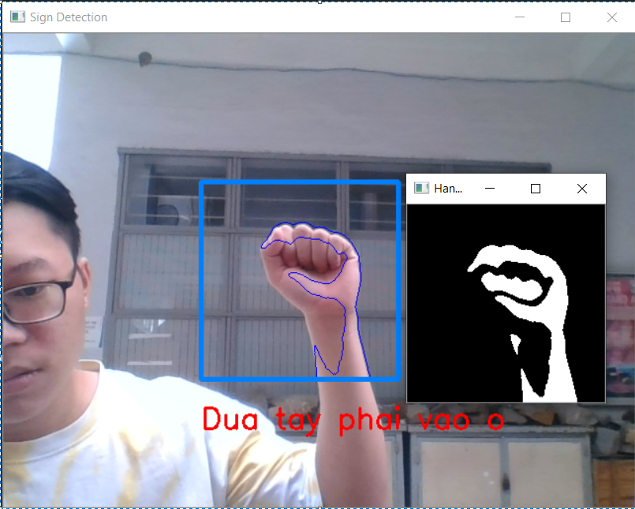
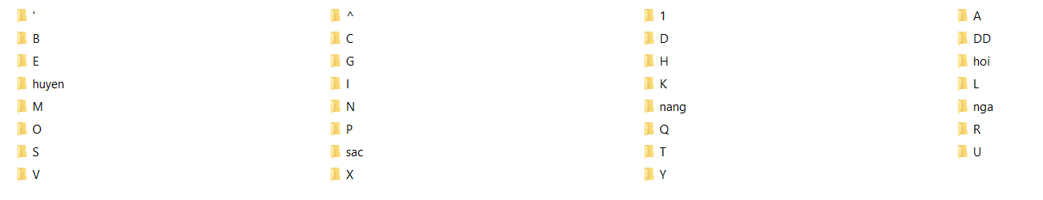
BƯỚC 1
Xây dựng tập dữ liệu
Tạo 1 chương trình ghi lại hoạt động của tay qua các góc
Lưu lại dưới file JPG theo cấu trúc folder gán nhãn

Slide 11
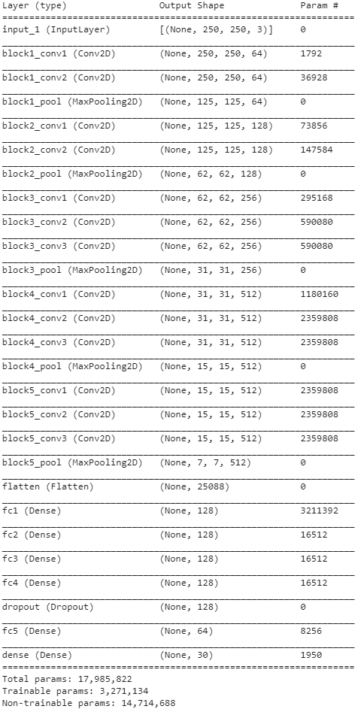
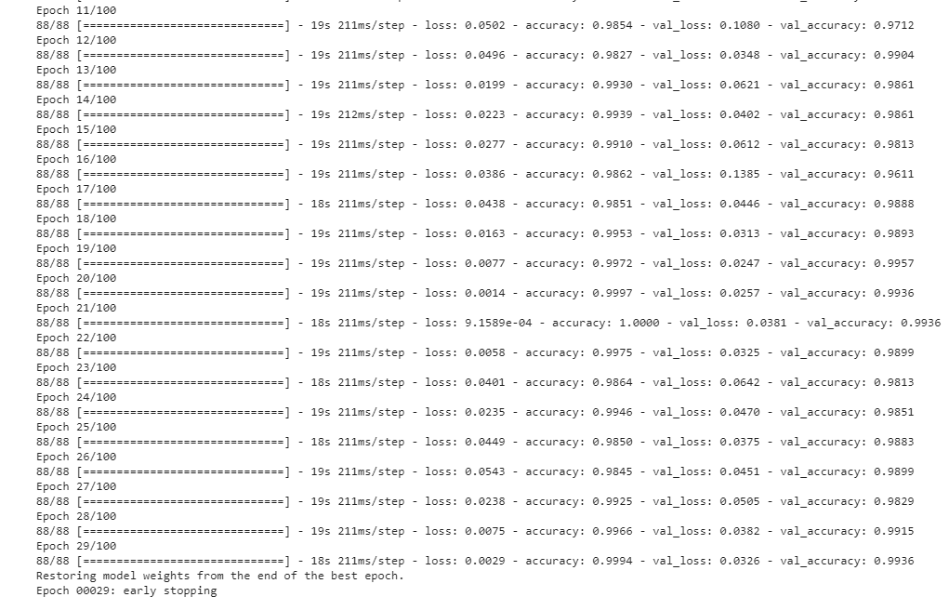
BƯỚC 2
Đưa vào xây dựng mô hình học máy
Xây dựng mô hình dựa trên kiến trúc CNN VGG16

Slide 12
BƯỚC 3
Dùng mô hình n-gram để thêm dấu câu
Ý tưởng:
Xây dựng mô hình 3-gram tính xác suất xuất hiện 1 từ nếu biết 2 từ đứng trước nó.
Đối với mỗi từ, tiến hành tạo tất cả các trường hợp có thể điền dấu cho từ.
Sử dụng Beam Search để lấy ra câu cho xác suất lớn nhất.

Slide 13
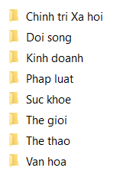
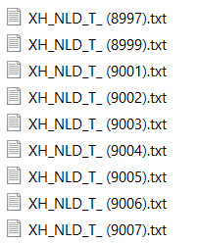


BƯỚC 3
Dùng mô hình n-gram để thêm dấu câu
Dữ liệu được tác giả Phạm Hoàng Anh xây dựng. Bao gồm:
42744 bài viết được thu thập từ các trang tin tức, báo chí, xã hội.
8 thư mục về 8 chủ đề khác nhau.
Dữ liệu

Slide 14
DEMO

Slide 15
CẢM ƠN THẦY VÀ CÁC BẠN
ĐÃ LẮNG NGHE

